Slide 1

P.1. Introducción: R y R-Commander

Slide 2

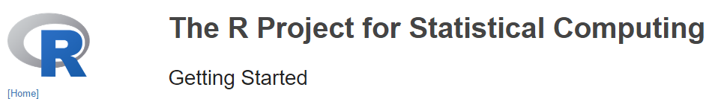
INSTALACIÓN
El programa R es un sistema diseñado de mara específica para realizar análisis estadísticos. Fue creado por Ross Ihaka y Robert Gentleman.
Es a la vez un programa y un lenguaje de programación y se distribuye gratuitamente bajo los términos de la GNU General PublicLicense; su desarrollo y distribución son llevados a cabo por varios estadísticos conocidos como el Grupo Nuclear de Desarrollo de R.
Link de instalación: https://www.r-project.org/

Slide 3
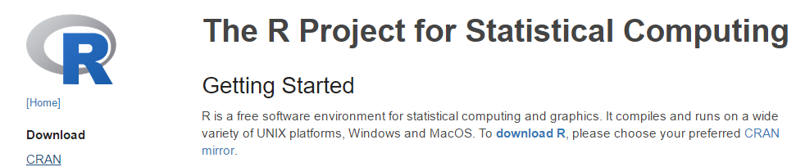
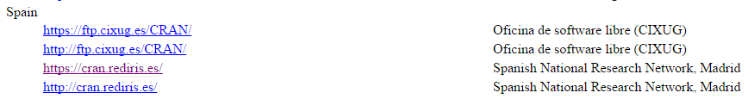
INSTALACIÓN
Ir a la opción CRAN
Seleccionamos el repositorio de donde descargaremos el programa. Lo más sencillo es seleccionar uno de España (o lo más cercano al lugar dónde se va a instalar, para que funcione más rápido.
1
Por ejemplo ésta
2

Slide 4
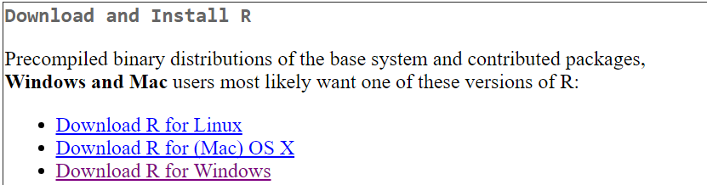
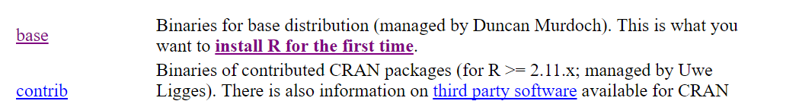
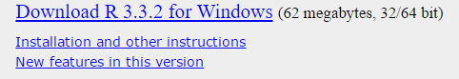
INSTALACIÓN
Seleccionamos la plataforma. Compila bajo Unix, Windows y MacOS
Seleccionamos de base, “install R for first time”
Descargar la última versión disponible
3
4
5
Se descargará el ejecutable del programa

Slide 5
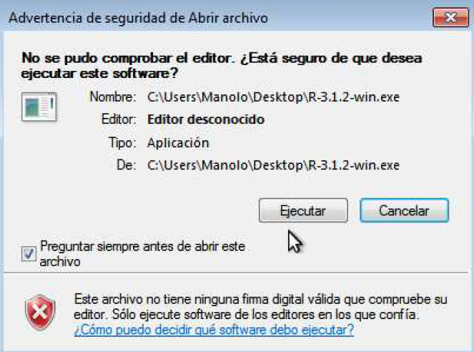
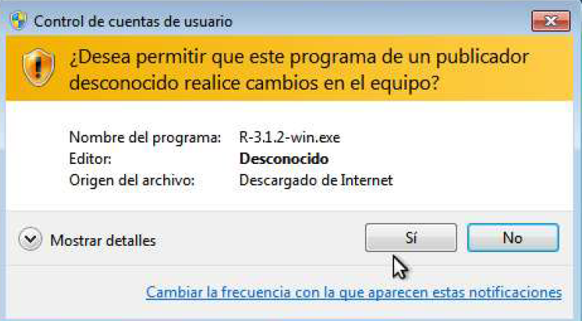
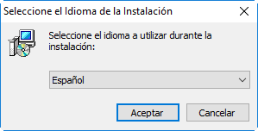
INSTALACIÓN
Activar el ejecutable. Según la versión de Windows será recomendable la opción ejecutar como administrador.
Permitir los cambios en el equipo.
Instalar siguiendo las indicaciones del asistente
6
7
8

Slide 6
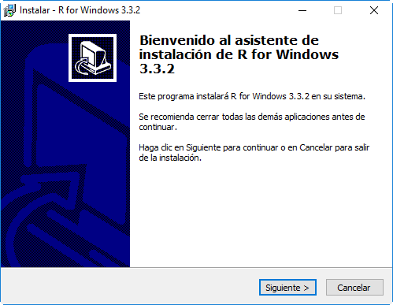
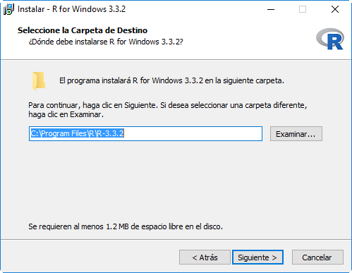
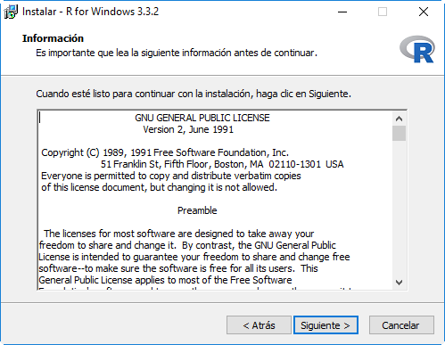
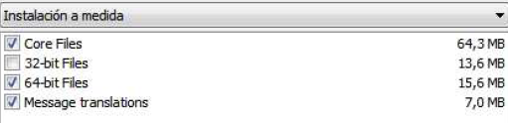
INSTALACIÓN
Ir pasando las ventanas y aceptar los términos de la licencia. Instalar la versión de 32 o 64 bits según convenga
Continuar hasta Finalizar
9

Slide 7

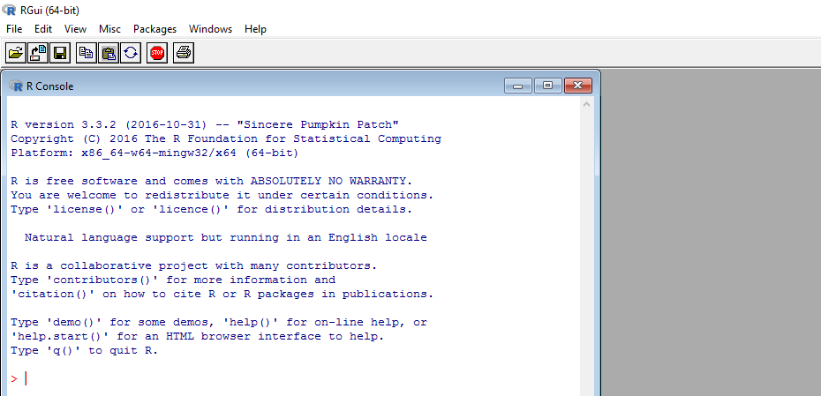
INTRODUCCIÓN A R
El programa R ya se encuentra instalado, y desde el icono creado se abre el entorno:
En la actualidad R dispone de un total de 1404 librerías con herramientas de distinta índole para matemáticas, estadística, optimización, gráficos y utilidades input/output. El trabajo en R se realiza a través de la consola en la que se va incluyendo y ejecutando sintaxis. También dispone de un editor para escribir, guardar, abrir y ejecutar la sintaxis utilizada.
En la consola se escriben los comandos/órdenes para que lo ejecute

Slide 8
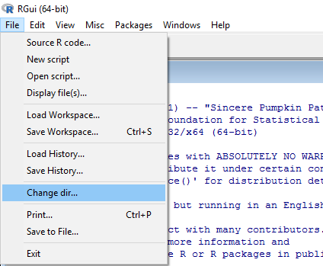
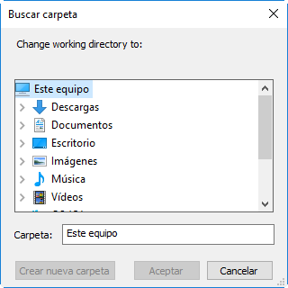
INTRODUCCIÓN A R
Primer paso: dar un directorio al programa, para trabajar en él.
Ruta: File/Change dir.
Debe hacerse en primer lugar, antes de cualquier otra cosa.
Se recomienda crear una carpeta específica para éste fin, y que no esté muy lejos de C\:

Slide 9
INTRODUCCIÓN A R
Primer paso: dar un directorio al programa, para trabajar en él.
Ruta: File/Change dir.
Debe hacerse en primer lugar, antes de cualquier otra cosa.
Se recomienda crear una carpeta específica para éste fin, y que no esté muy lejos de C\:

Slide 10
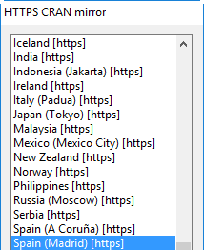
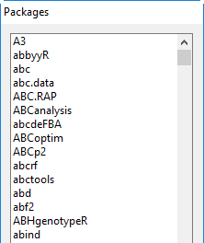
INTRODUCCIÓN A R
Segundo paso: instalar y cargar paquetes de trabajo.
Ruta: Packages/Set CRAN mirror…. (Seleccionar el más próximo)
Rura: Packages/Install packages (Seleccionar paquete según necesidades)
Ruta: Packages/Load packages (Seleccionar paquete según necesidades)

Slide 11
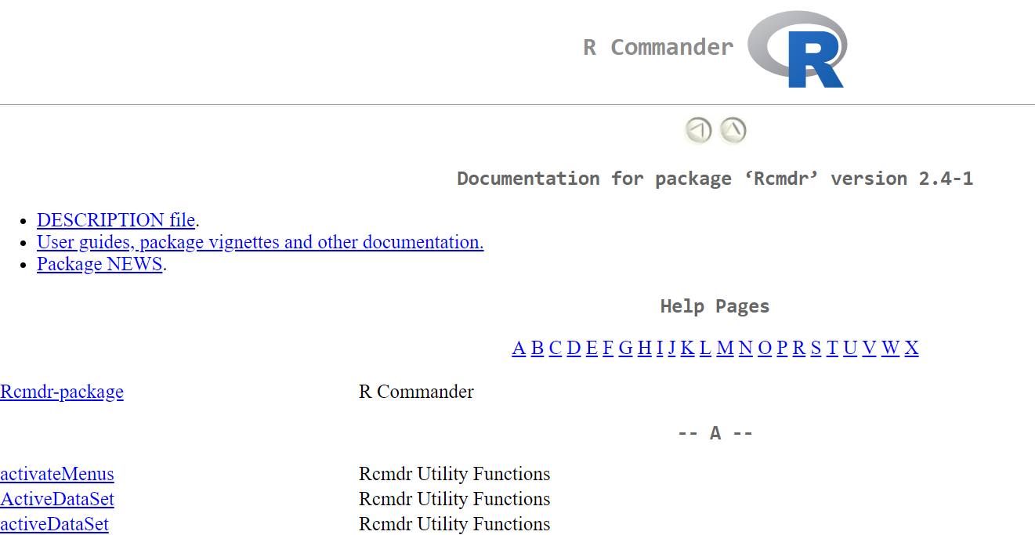
INTRODUCCIÓN A R
Segundo paso: instalar y cargar paquetes de trabajo.
Funciones en R:
library(): para ver que paquetes tienes disponibles
search(): para ver los que hay activos
help(package=): Para saber qué hace un paquete
Ejemplo: help(package=Rcmdr) nos lleva al enlace en internet

Slide 12
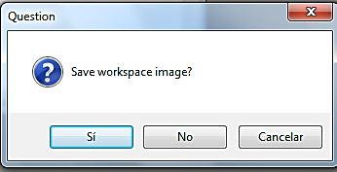
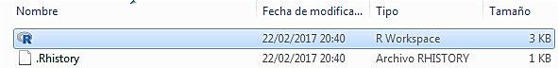
INTRODUCCIÓN A R
Al cerrar, si guardas imagen del espacio de trabajo, después aparece en la carpeta del directorio un archivo tipo R Workspace, sobre el que puede hacer doble clic y abre el R con el directorio ya cargado.
GUARDAR EL TRABAJO
El histórico te guarda los comandos y el área de trabajo los objetos. Archivo guardar como, y guardas por separado las dos cosas
Guardar en archivo: te genera un txt con todo lo que has escrito en R
Luego abres R y puedes cargar lo que haga falta

Slide 13
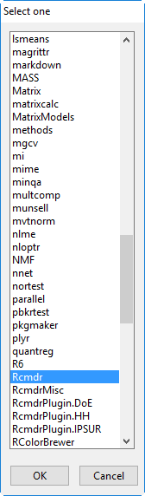
INTRODUCCIÓN A R-Commander
Segundo paso: instalar el paquete R-commader.
1º) Seleccionar el CRAN: Packages/Set CRAN mirror…. (Seleccionar el más próximo)
2º) Dar la siguiente instrucción en la consola para que instale todo de una vez y no vaya pidiendo sub-paquetes y librerías.
COPIAR TAL CUAL LA SIGUIENTE INSTRUCCIÓN EN LA CONSOLA
Si no has seleccionado el CRAN mirror te lo pide.
Una vez instalado ya se puede cargar el paquete que tiene por nombre Rcmdr
Una alternativa para arrancar R-Commander es teclear en la ventana de R la opción >library(Rcmdr) respetando mayúsculas y minúsculas
install.packages("Rcmdr", dependencies = TRUE)

Slide 14
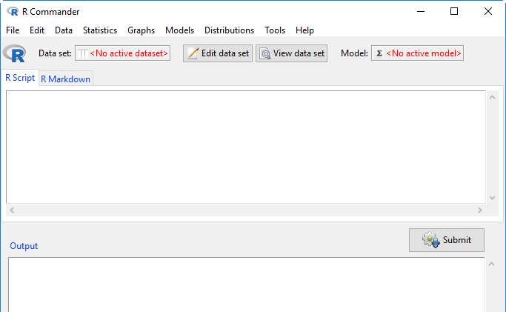
INTRODUCCIÓN A R-Commander
Al cargar el paquete Rcmdr. Se abre la siguiente ventana:
En éste área se verán los códigos de las instrucciones que se ejecutan al realizar cualquier acción, desde cargar datos, hasta realizar cálculos y análisis. Si se copiaran a la consola del R, se ejecutarían las mismas acciones. Se pueden modificar algunas rutas para modificar laos resultados obtenidos si interesa

Slide 15
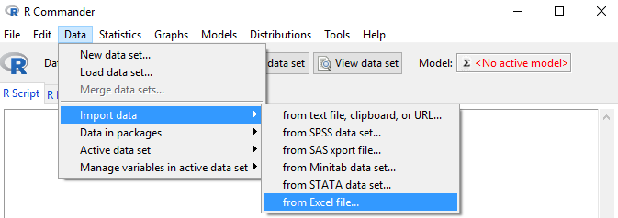
INTRODUCCIÓN A R-Commander
Para empezar a trabajar se deben crear/cargar o importar las bases de datos que previamente situaremos en la carpeta de trabajo. Se pueden importar datos con las extensiones:

Slide 16
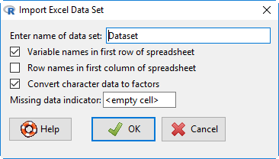
INTRODUCCIÓN A R-Commander
Como ejemplo se han tomado unos datos en peso de material textil envasado con etiquetas de 100 g y 200 g. Se importan los datos en la opción, “from Excel file…”
El idioma del menú cambia según la configuración del sistema operativo. Así aunque se instale desde servidores Españoles, el idioma puede estar en inglés.
Conviene cambiar el nombre si se va a trabajar con más de una base de datos.

Slide 17
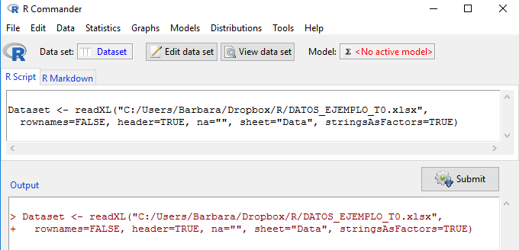

INTRODUCCIÓN A R-Commander
Al seleccionar el archivo y aceptar no se ve directamente la base de datos, sino el comando empleado para cargarla
Marcar para ver los datos cargados
Nota sobre la base cargada

Slide 18
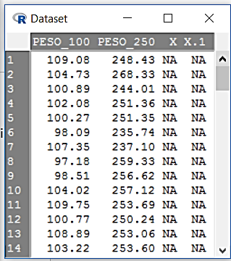
INTRODUCCIÓN A R-Commander
Al seleccionar el archivo y aceptar no se ve directamente la base de datos, sino el comando empleado para cargarla
NA, son celdas donde no encuentra datos. Pueden dar problemas
Solución, Filtrar el conjunto de datos

Slide 19
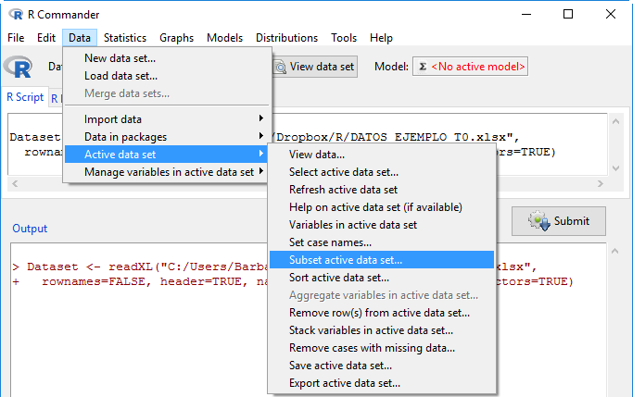
INTRODUCCIÓN A R-Commander
RUTA: Datos/conjunto de datos activos/filtrar…

Slide 20
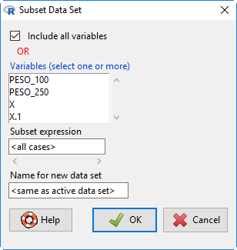
INTRODUCCIÓN A R-Commander
RUTA: Datos/conjunto de datos activos/filtrar…
DESMARCAR
Seleccionamos las dos que no tienen celdas con NA
Si no se cambia sobreecribe sobre el activo.
Te pregunta al dar a aceptar si estás seguro

Slide 21
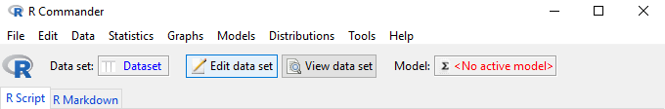
INTRODUCCIÓN A R-Commander
La nueva base de datos está lista para realizar cálculos y análisis. Se pueden editar los datos si es necesario

Slide 22
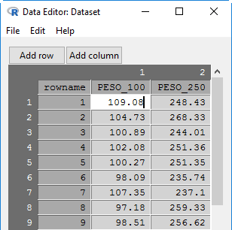
INTRODUCCIÓN A R-Commander
La nueva base de datos está lista para realizar cálculos y análisis. Se pueden editar los datos si es necesario

Slide 23
INTRODUCCIÓN A R-Commander
Resumen de Utilidades del menú:
Fichero/File: Para abrir fichero con instrucciones a ejecutar, guardar datos y resultados, guardar instrucciones, salir…
Editar/Edit: Limpiar ventana, cortar, copiar, pegar, borrar, buscar…
Datos/Data: Utilidades para la gestión de datos (cargar conjunto de datos, importar datos…)
Estadísticos/Statistics: Menú de los diferentes procedimientos estadísticos: Resúmenes, Tablas de contingencia, Medias, Proporciones, Contrastes de hipótesis…
Gráficas/Graphs: Diversos tipos de representaciones gráficas univariantes, bivariantes, 3D…

Slide 24
INTRODUCCIÓN A R-Commander
Resumen de Utilidades del menú:
Modelos/Models: Modelos específicos para el análisis de datos, uso y representaciones gráficas de los mismos.
Distribuciones/Distributions: Cálculo de probabilidades, cuantiles, percentiles. Distribuciones discretas y continuas, representación gráfica de las mismas.
Herramientas/Tools: Cargar paquetes y librerías.
Ayuda/Help: Ayuda de R‐commander.

Slide 25
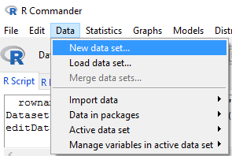
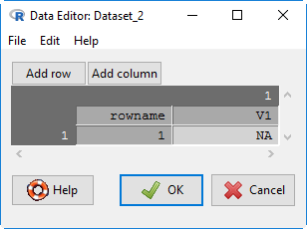
INTRODUCCIÓN A R-Commander
Introducción de conjunto de datos
Datos/Nuevo conjunto de datos… se abre un editor en el que se pueden generar conjuntos de datos desde R-Commander.
Para recuperar datos creados desde este entorno (extensión .rda) se emplea la segunda opción de /cargar conjunto de datos

Slide 26
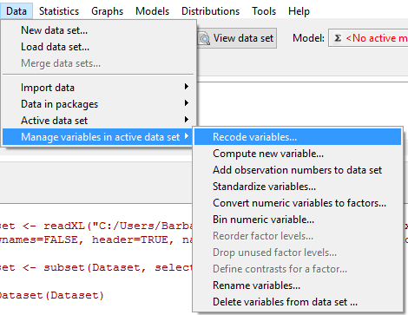
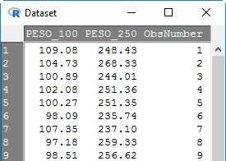
INTRODUCCIÓN A R-Commander
Opciones del menú Datos/Data
Recodificar variables/: Permite reagrupar niveles o asignar otras etiquetas a las categorías de un
factor.
Calcular nuevas variables: Podemos calcular nuevas variables a partir de operaciones matemáticas de
variables ya existentes o bien mediante alguna condición lógica.
Añadir el número de observación al conjunto de
datos:
Crea una nueva variable de índices identificando las
filas por la secuencia de números entre el 1 y el número
total de datos.

Slide 27
INTRODUCCIÓN A R-Commander
Opciones del menú Datos/Data
Tipificar variables: Resta a cada dato de la variable la media de todos los datos y divide por la desviación típica.
Convertir variable numérica en factor: Convierte en variable categórica una variable numérica pudiendo especificar etiquetas para los distintos valores.
Segmentar variables numéricas: Convierte una variable numérica en un factor o variable categórica, dividiéndola en rangos, que pueden ser etiquetados con números, con los mismos rangos o con etiquetas que asignemos nosotros.
Reordenar los niveles de un factor: es útil para especificar cuál es la categoría de referencia (siempre la primera en la ordenación de los niveles para gráficas, tablas, etc…).
Definir contrastes sobre un factor.
Renombrar variables.
Eliminar variables.

